Slide 1
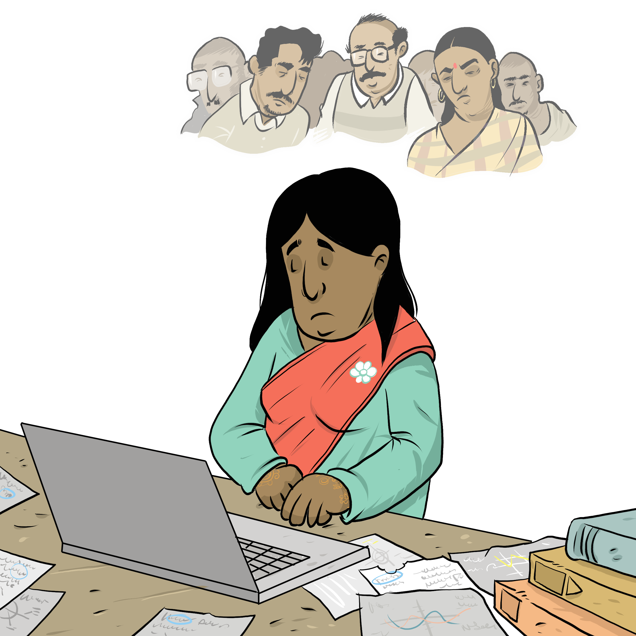
Je pense me séparer
Mon couple
Notes:
Instructions pour la personne animatrice
Pour se préparer à animer cette activité :
Lisez le manuel d’animation
Visionnez les vidéos
Familiarisez-vous avec les notes sous les diapositives
Lisez les instructions pour l’animation.
Lisez les informations juridiques que vous allez partager avec les participantes.
Lisez les notes complémentaires pour approfondir votre compréhension de la thématique.
Si le temps le permet, lisez les notes sous les diapositives des autres ateliers. Toutes les thématiques sont liées. Vos explications durant l'atelier pourraient faire émerger des questions sur des sujets abordés dans d'autres ateliers.
N’oubliez pas de :
Mobiliser une personne interprète, au besoin.
Ajouter aux diapositives les ressources juridiques de votre quartier.
Combiner cette activité à d’autres activités psychosociales, au besoin.
Prendre le temps d’intervenir si des situations délicates surviennent durant l’activité.
L’information juridique contenue dans cette activité est valide en date du 30 juin 2025.
L’information contenue dans cette activité s’applique uniquement au Québec et ne doit pas être considérée comme un avis juridique.

Slide 2
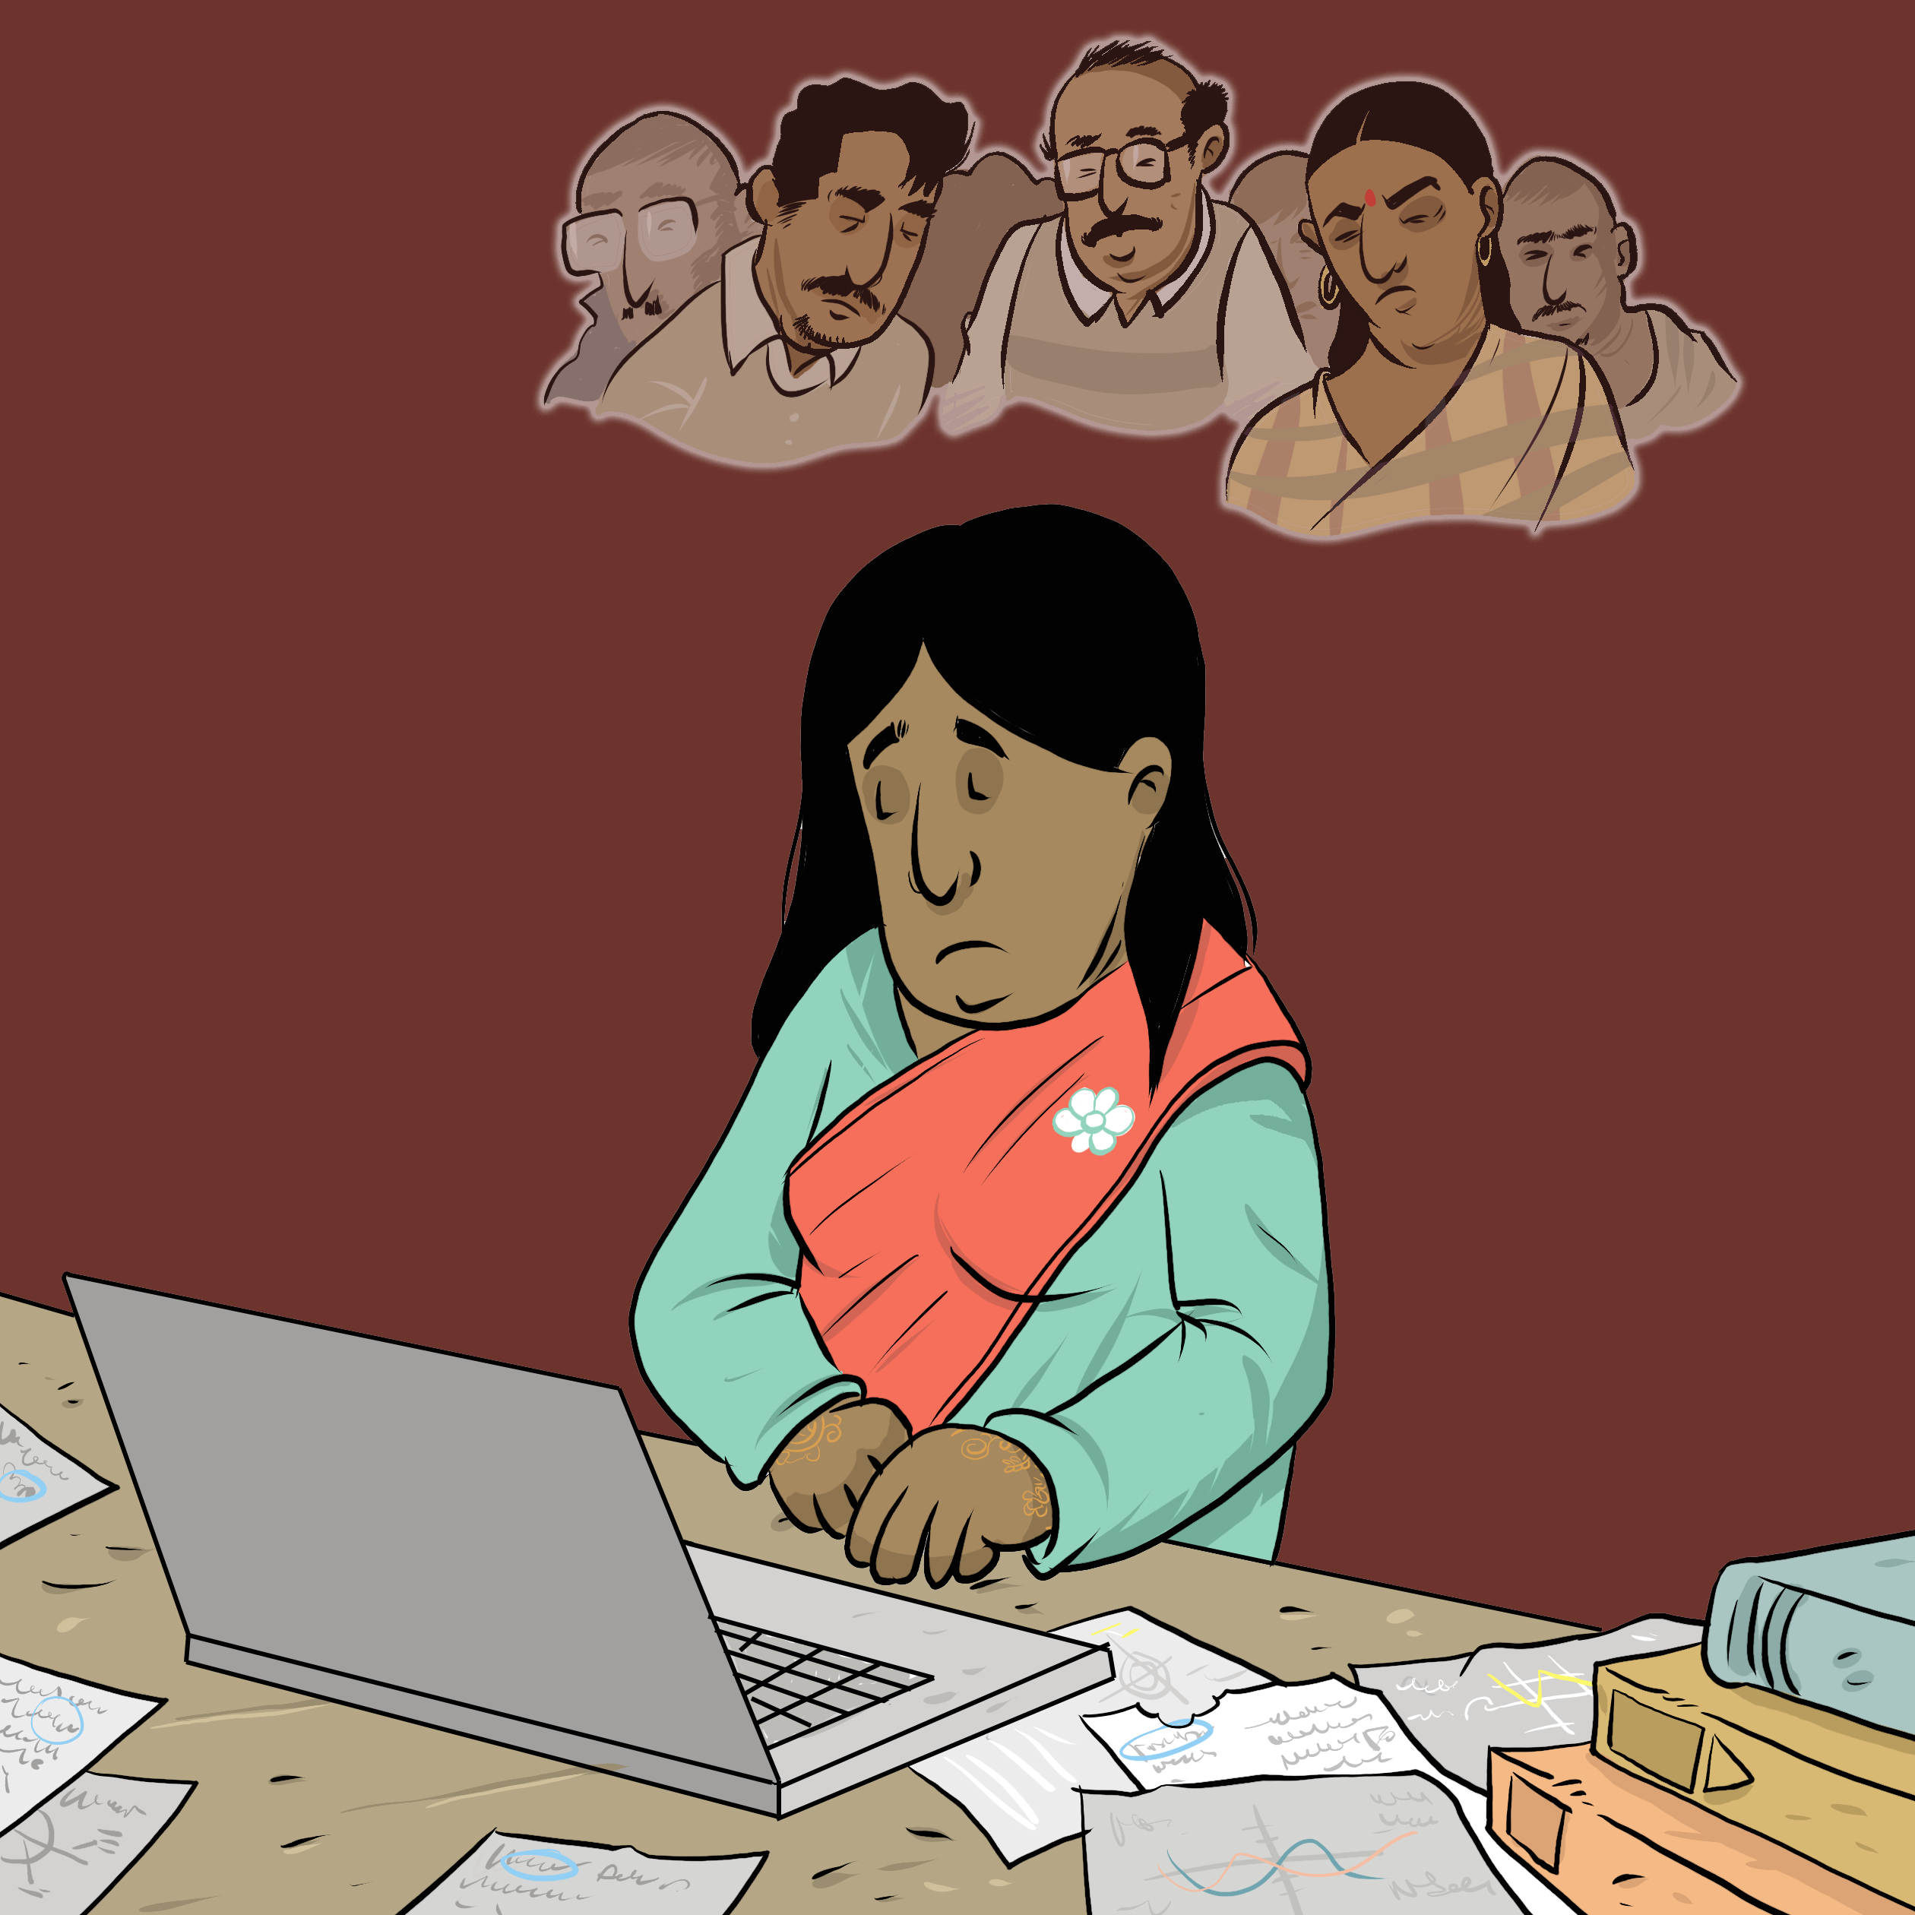
Observer la situation
Que voyez-vous ici?
Notes:
3 minutes
Instructions
Avant de commencer l'activité, mentionnez que vous êtes dans un espace sécuritaire où les personnes participantes peuvent s'exprimer librement et sans jugement. Les échanges durant l'atelier sont confidentiels.
Animez une discussion à partir des questions suivantes :
Qu'est-ce qui se passe dans cette situation?
Qu’est-ce que cette image nous dit sur le couple?
Qu’est-ce que l’image nous dirait de plus si on savait que la femme souhaite quitter son mari?
Qu’est-ce que l’image nous dirait de plus si on savait que la femme a un statut d’immigration précaire?
Résumez en répétant les mots clés qui ont été nommés par les participantes et qui sont liés à la thématique de cette activité.

Slide 3

Comprendre les enjeux juridiques
L’histoire de Neha
"Je ne veux plus rester avec lui."
"Par où commencer?
"Ça risque d'être long et cher."
Notes:
5 minutes
Instructions
Lisez à voix haute l’histoire suivante :
Neha a bien réfléchi : elle ne peut rester pas avec son mari Gunjad. Elle n'est plus heureuse et les tensions entre eux montent depuis un moment. Elle ne veut plus habiter avec lui et ne veut plus jamais le voir. Elle pense vouloir divorcer, mais elle n’est pas à 100% sûre. Elle craint de décevoir sa famille, mais elle sait que sa situation actuelle est insoutenable. En plus, son amie lui a parlé des papiers à remplir pour divorcer et cela la décourage beaucoup. Elle a peur que ce soit coûteux et long.
Animez une discussion à l’aide des questions suivantes :
Avez-vous déjà vécu une situation similaire?
Quels sont les principaux enjeux dans cette situation?
Quels sont les droits et responsabilités liés à ces enjeux
Que devrait faire Neha pour résoudre le problème?
Mentionnez que vous partagerez des informations juridiques pour mieux comprendre les enjeux, droits et responsabilités de cette histoire et y reviendrons à la fin de l’activité. Précisez que vous vous aborderez les règles de base de la loi, tout en sachant que le système de justice peut être perçu différemment selon les personnes, notamment à cause d’expériences difficiles ou d’obstacles liés à la langue ou la culture. Rappelez aux participantes que l’objectif de l’atelier est de les informer sur leurs droits, afin qu’elles puissent prendre des décisions éclairées et se protéger dans leurs démarches.
Expliquez ensuite l’objectif de cette activité : comprendre les principales démarches pour divorcer ou se séparer au Québec.
Nommez les principaux éléments qui seront discutés : un aperçu des démarches pour divorcer (si le couple est marié) ou se séparer (si le couple n'est pas marié).

Slide 4


Divorcer au Québec : principales règles
    Trois raisons officielles pour divorcer - généralement séparation 1 an
    Les coûts et délais peuvent varier
    Une avocate ou un avocat peut aider avec les démarches. Les services peuvent parfois être gratuits ou à faible coût.
Notes:
7 minutes
Instructions pour la personne animatrice
Expliquez les informations ci-dessous en faisant le lien avec l'histoire.
Informations à transmettre
Les raisons officielles pour divorcer
Au Canada, on peut divorcer seulement si on se trouve dans au moins l’une des situations suivantes[1] :
Les époux sont séparés depuis au moins un an,
L’un des époux a commis l’adultère,
L’un des époux a été physiquement ou psychologiquement violent envers l’autre (« cruauté physique ou mentale »).
Un époux ou une épouse n’a pas besoin de l’accord de l’autre pour divorcer[2].
Les coûts pour divorcer
Il est difficile de donner une estimation exacte des coûts d’un divorce. Les coûts peuvent grandement varier en fonction de plusieurs facteurs. Par exemple :
Si les époux font les démarches avec une avocate ou un avocat ou non. Les frais peuvent aussi beaucoup varier d’une avocate ou un avocat à l’autre.
Si les époux sont admissibles à ce qu’on appelle « l’aide juridique » ou non. Parfois, quand des époux n’ont pas les moyens de payer un avocat ou une avocate, ils peuvent avoir de l’aide financière du gouvernement. Dans certains cas, les époux n'auront aucun frais à payer[3].
Si les époux sont déjà d’accord sur les principales conséquences du divorce ou non (par exemple, le partage des biens, ou la répartition du temps avec les enfants s’il y en a). Si les époux sont d’accord sur tout, ils peuvent faire les démarches de divorce ensemble[4]. Cela coûte généralement moins cher que les divorces où il y a des désaccords.
Les époux doivent payer les frais du tribunal (sauf s'ils sont admissibles à l'aide juridique[5]). C’est ce qu’on appelle le « timbre judiciaire ». Si les époux font leur demande de divorce ensemble, le timbre judiciaire coûte 115$ (en 2024)[6]. Si l’un des époux fait la demande seul, le timbre judiciaire coûte 345$ (en 2024)[7]. L’époux qui reçoit la demande doit ensuite y répondre et payer les frais du tribunal pour sa réponse[8]. Cette réponse coûte 173$ (en 2024)[9].
Les délais pour divorcer et les démarches temporaires que les époux peuvent entreprendre
Les délais pour divorcer peuvent varier : ça peut prendre plusieurs mois ou plusieurs années.
Délais peuvent varier selon plusieurs facteurs, notamment :
Si les époux s’entendent sur tout ou non (ex. s’il y a beaucoup de va et vient sur comment le temps sera réparti entre les enfants, ça allonge le processus),
Si chaque personne a déjà tous les documents nécessaires pour divorcer ou non (ex. le certificat de mariage), et si ces documents doivent être traduits ou non,
Le palais de justice où ils demandent le divorce. Certains palais de justice prennent plus de temps que d’autres.
En attendant le jugement de divorce final, les époux peuvent demander à un tribunal de prendre des décisions temporaires[10]. Par exemple, ils peuvent demander au tribunal de prendre une décision sur la garde des enfants[11]. Ils peuvent aussi s’entendre entre eux sur ces points temporaires et ensuite demander à un tribunal d’officialiser leur entente[12].
Dans tous les cas, même si les époux sont d’accord sur tout, il faut passer par un tribunal pour officialiser le divorce[13]. Une avocate ou un avocat peut faire ces démarches pour eux.
Notes complémentaires pour la personne animatrice
Concernant la séparation d’un an
Parfois, une personne peut demander le divorce tout en vivant sous le même toit que son époux si elle est capable de prouver que son intention est de vivre séparément[14]. Par exemple, la personne peut prétendre qu'ils[15]:
font chambre à part,
n'ont aucune relation sexuelle,
communiquent peu ou pas du tout,
ne se rendent aucun service domestique mutuel (par exemple, préparer des repas ensemble ou faire le lavage de l'autre)
Concernant les délais
Dans certains cas, un ex-conjoint ou une ex-conjointe pourrait utiliser des violences institutionnelles pour étirer le processus de divorce. Par exemple, l'ex-conjoint ou ex-conjointe pourrait refuser de transmettre ses relevés d'emploi dans les délais exigés, saisir plusieurs tribunaux, faire des menaces à son ex, etc. Une personne qui fait face à des violences institutionnelles peut consulter une avocate ou un avocat spécialisé pour explorer des options dans ces situations.
Concernant les couples qui se sont mariés à l'étranger
Les époux peuvent divorcer au Québec même s’ils se sont mariés à l’étranger. Au moins l’un des époux doivent toutefois avoir habité au Québec depuis au moins un an[16].
Dans certains cas, les époux qui se sont mariés à l’étranger pourraient devoir faire des démarches pour officialiser leur divorce dans le pays où ils se sont mariés. Ils peuvent consulter une avocate ou un avocat dans ce pays pour connaitre les règles. Les personnes membres de leur communauté pourraient aussi les rediriger vers des avocates et avocats au Québec qui connaissent le droit du pays où ils se sont mariés.
.
Pour orienter les personnes qui veulent plus d’informations sur le processus de divorce
Éducaloi a un guide détaillé sur le processus de divorce. Vous pouvez référer les personnes participantes vers ce guide si elles estiment être capables de faire les démarches sans avocate ou avocat : Faire une demande en divorce | Guide | Éducaloi (educaloi.qc.ca).
Vous trouverez des ressources pour orienter les personnes dans leurs démarches de divorce à la diapositive 7.
Concernant l'aide juridique
Une personne qui souhaite être représentée par une avocate ou un avocat de l'aide juridique doit idéalement contacter le bureau d'aide juridique dès que possible. Si son ex le fait en premier, le bureau ne pourra pas prendre son dossier car il serait en conflit d'intérêts.
D’autres ateliers qui peuvent intéresser les personnes participantes
Cet atelier se concentre sur les démarches pour divorcer ou se séparer, et non sur les conséquences du divorce (en matière de enfants, de partage des biens, de pension alimentaire, de logement, etc.). Vous pouvez combiner cet atelier avec les autres ateliers sur ces sujets précis au besoin.
Le divorce peut avoir un impact sur le statut d’immigration de l’un des époux. Vous pouvez animer l’atelier « Mon statut d’immigration » pour donner plus d’informations sur l’impact d’un divorce sur le statut d’immigration.
Sources
[1] Loi sur le divorce, LRC (1985), arts 8(2) et 8(3).
[2] Loi sur le divorce, LRC (1985), arts 8(1) et 8(2).
[3] Loi sur l’aide juridique et sur la prestation de certains autres services juridiques, RLRQ c A-14, arts 4.1, 4.7(1).
[4] Loi sur le divorce, LRC (1985), art 8(1) ; Code de procédure civile, RLRQ, c C-25, art 430.
[5] Loi sur l’aide juridique et sur la prestation de certains autres services juridiques, RLRQ c A-14, art 4.7(1).
[6] Tarif judiciaire en matière civile, RLRQ c T-16, r. 10, art 16 al 1.
[7] Tarif judiciaire en matière civile, RLRQ c T-16, r. 10, art 5 (1) c).
[8] Code de procédure civile, RLRQ, c C-25, art 145 al 2.
[9] Tarif judiciaire en matière civile, RLRQ c T-16, r. 10, art 5 (2) a).
[10] Code de procédure civile, RLRQ c C-25 01, arts 49 al 2, 158(8), 411 ; Loi sur le divorce, LRC (1985), arts 15.1 (2), 15.2 (2), 16.1 (2), 16.5 (2).
[11] Loi sur le divorce, LRC (1985), art 16.1 (2) ; Code de procédure civile, RLRQ c C-25 01, art 411.
[12] Code de procédure civile, RLRQ c C-25 01, arts 72 al 2, 415.
[13] Loi sur le divorce, LRC (1985), art 12 (1).
[14] Loi sur le divorce, LRC (1985), art 8(2).
[15] Droit de la famille — 091479, 2009 QCCS 2782 au para 23.
[16] Loi sur le divorce, LRC (1985), art 3 (1).

Slide 5
Se séparer au Québec (couples non mariés) : principales règles
    Pas obligatoire d'aller au tribunal
    Parfois, le tribunal peut être utile
Notes:
7 minutes
Instructions pour la personne animatrice
Expliquez les informations ci-dessous en faisant le lien avec l'histoire.
Informations à transmettre
Contrairement aux couples mariés, les couples non mariés n’ont pas besoin de passer par les tribunaux pour se séparer de manière officielle.
Cela dit, le tribunal reste une option si le couple n’est pas d’accord sur les conséquences de la séparation[1]. Par exemple, l’une des personnes peut demander au tribunal de prendre une décision dans les cas suivants[2] :
Il y a un désaccord sur la manière de répartir le temps avec les enfants,
L’une des personnes membres du couple souhaite que l’autre paie une pension alimentaire pour les enfants, mais l’autre refuse.
Le couple n'est pas d'accord sur la manière de partager leurs biens.
Le tribunal est également une option dans le cas où l’une des personnes a besoin d’une décision urgente[3], par exemple pour se protéger et avoir la garde des enfants dans un contexte de violence.
Enfin, le couple peut aller devant le tribunal même s’ils sont d’accord sur toutes les conséquences de leur séparation[4]. Le tribunal peut alors officialiser leur entente (« homologuer » leur entente)[5]. Cela peut avoir plus d’avantages :
L’entente aura la même valeur qu’un jugement[6]. Les ex-conjoints seront donc obligés de la respecter[7].
Si l’entente prévoit une pension alimentaire pour enfants, Revenu Québec pourra s’occuper de la prélever sur le salaire du parent qui paie la pension alimentaire et la verser à l’autre parent[8].
Notes complémentaires pour la personne animatrice
Comme mentionné dans la diapositive précédente, cet atelier se concentre sur les démarches pour divorcer ou se séparer, et non sur les conséquences du divorce (en matière de enfants, de partage des biens, de pension alimentaire, de logement, etc.). Vous pouvez combiner cet atelier avec les autres ateliers sur ces sujets précis au besoin.
Sources
[1] Code de procédure civile, RLRQ c C-25 01, arts 409, 411.
[2] Code de procédure civile, RLRQ c C-25 01, art 409.
[3] Code de procédure civile, RLRQ c C-25 01, arts 49 al 2, 158(8)
[4] Code de procédure civile, RLRQ c C-25 01, arts 72 al 2, 415.
[5] Code de procédure civile, RLRQ c C-25 01, art 72 al 2.
[6] Code de procédure civile, RLRQ c C-25 01, art 72 al 3.
[7] Code de procédure civile, RLRQ c C-25 01, art 72 al 3.
[8] Loi facilitant le paiement des pensions alimentaires, RLRQ, c P-2.2, arts 6, 7, 8, 11, 36 al 1.

Slide 6
S'entendre en médiation
    Une médiatrice ou un médiateur peut aider le couple à s'entendre
    Services gratuits pour un certain nombre d'heures
    Peut éviter des démarches longues et coûteuses au tribunal
Notes:
7 minutes
Instructions pour la personne animatrice
Expliquez les informations ci-dessous en faisant le lien avec l'histoire.
Informations à transmettre
Dans certains cas, des personnes qui se séparent peuvent avoir besoin d’aide pour arriver à un accord sur les conséquences de leur séparation ou leur divorce.
Elles peuvent demander l’aide d’une personne qui s’appelle une « médiatrice » ou un « médiateur » familial, si cela est approprié dans leur situation[1].
Cette personne va essayer de les aider à trouver une solution[2].
Les couples (mariés et non mariés) ont généralement droit à des heures gratuites de médiation[3].
Certains médiateurs ou médiatrices ont de l’expérience dans des situations où il pourrait y avoir eu de la violence dans le couple.
Le couple peut aussi choisir une médiatrice ou un médiateur qui parle leur langue maternelle. Par exemple, il y a notamment des médiatrices et médiateurs qui parlent l’espagnol, l’arabe et l’italien.
Les personnes qui réussissent à s’entendre en médiation peuvent éviter des procédures longues et coûteuses devant les tribunaux. Toutefois, si les deux personnes sont mariées, elles doivent quand même passer par le tribunal pour que leur divorce devienne officiel[4]. Une avocate ou un avocat peut faire ces démarches pour elles.
Notes complémentaires pour la personne animatrice
Il est généralement déconseillé d'avoir recours à la médiation en contexte de violence[5]. Cela dit, certaines personnes médiatrices sont spécialisées en médiation dans un contexte de violence conjugale. Pour les trouver, la personne peut aller sur le Répertoire de l’association des médiateurs familiaux du Québec, trouver le champ « Critères spécifiques » et choisir « Violence conjugale ».
Sources
[1] Code de procédure civile, RLRQ, c C-25, arts 605 al 2, 616.
[2] Code de procédure civile, RLRQ, c C-25, art 605 al 2, 616.
[3] Code de procédure civile, RLRQ, c C-25, art 619 ; Règlement sur la médiation familiale, c. C-25-01, r. 0.7, art.10.1, 10.4.
[4] Loi sur le divorce, LRC (1985), art 12 (1).
[5] Par exemple : 13 questions sur le droit familial en contexte de violence conjugale — SOS violence conjugale

Slide 7
Où trouver de l’aide?
Notes:
2 minutes
Instructions
Dans les diapositives qui suivent, vous trouverez des ressources que vous pouvez présenter aux personnes participantes. Vous pouvez adapter l'atelier en ajoutant des diapositives qui réfèrent vers d'autres ressources pertinentes pour les personnes participantes.
N'hésitez pas à imprimer les diapositives avec les ressources.
N'hésitez pas à proposer d'aider les personnes participantes à contacter l'une des ressources mentionnées, voire de les accompagner vers ces ressources. Vous pouvez aussi naviguer sur les sites avec elles.
Mentionnez qu'une personne peut consulter ces ressources même si elles n'a pas l'intention de quitter son conjoint, ou si elle n'est pas sûre. Elle peut consulter ces ressources simplement pour s'informer.

Slide 8

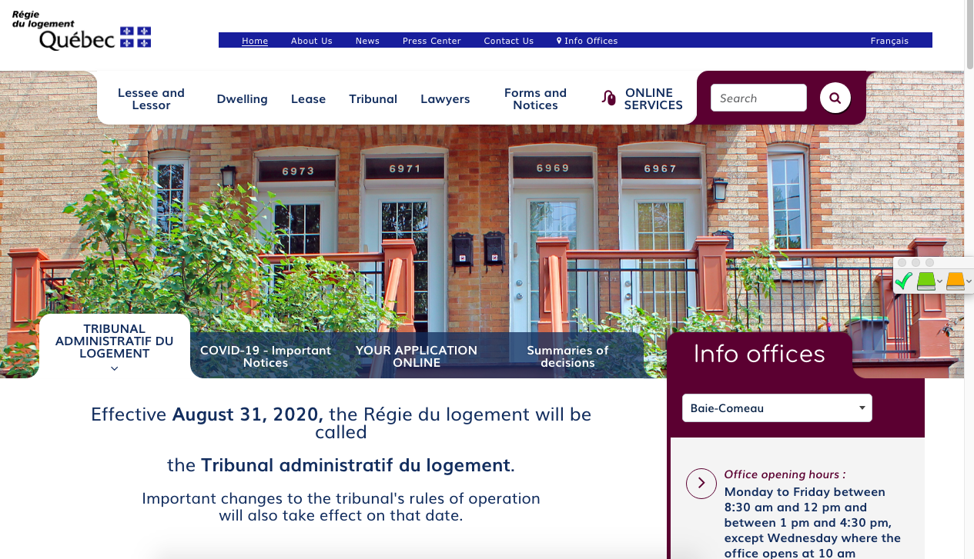

Trouver de l'aide
(Nom de l’organisme)
(Description rapide de leur service)
(Lien vers leur site web)
(Capture d'écran du site web de l'organisme)
Notes:
1 minute​
Instructions​
Vous pouvez adapter cette diapositive si vous souhaitez en ajouter à celles qui se trouvent dans les diapositives suivantes.

Slide 9

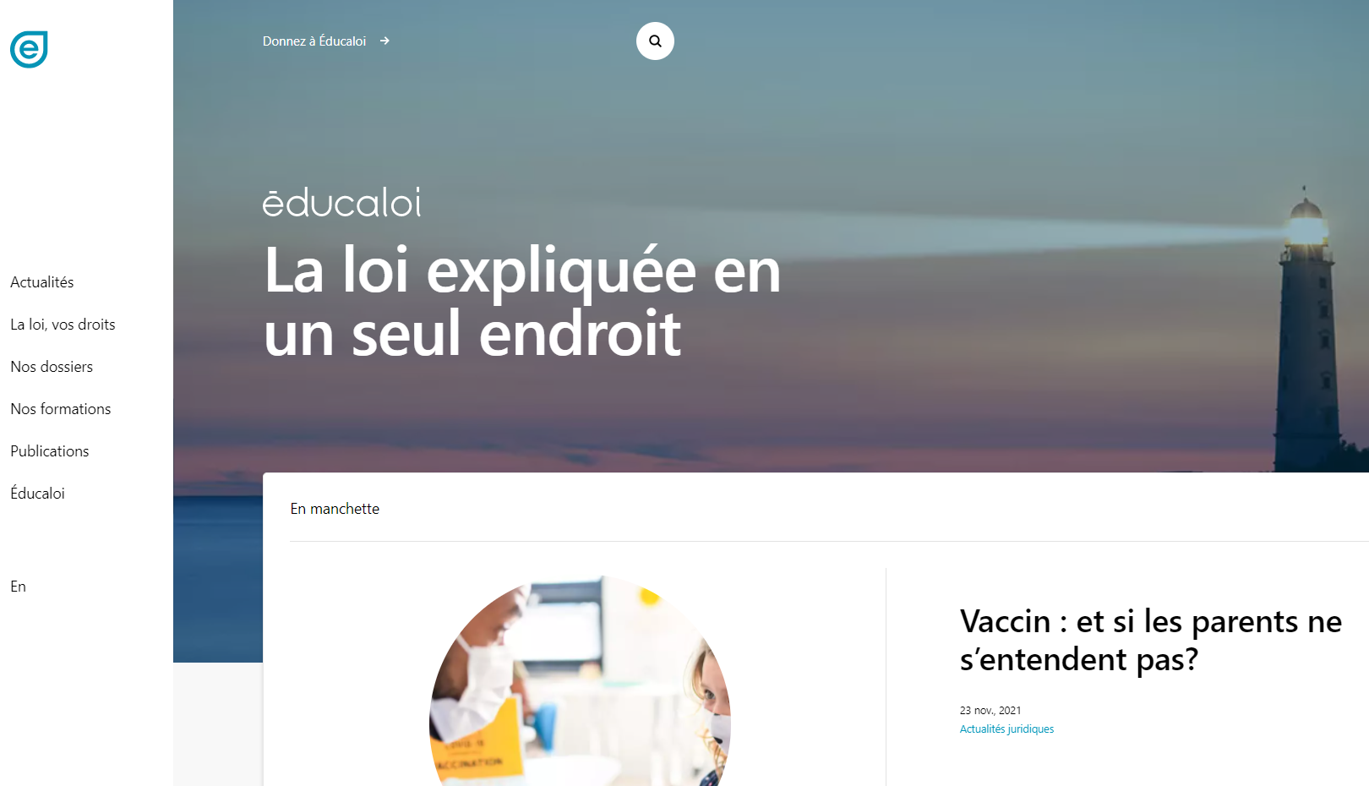

Trouver de l'aide
Éducaloi
Information juridique gratuite en ligne, notamment sur:
La famille, le couple, la séparation et le divorce
Le logement
Le travail
Éducaloi - La loi expliquée en un seul endroit
Notes:
1 minute​
Instructions​
Expliquez qu'Éducaloi est un organisme d'information juridique dont la mission est de vulgariser le droit au Québec. Éducaloi est surtout connu pour son site web qui touche à plusieurs sujets juridiques, dont la famille et le couple, la séparation et le divorce, le logement, le travail et plus. La majorité des contenus d'Éducaloi sont disponibles en français et en anglais.

Slide 10
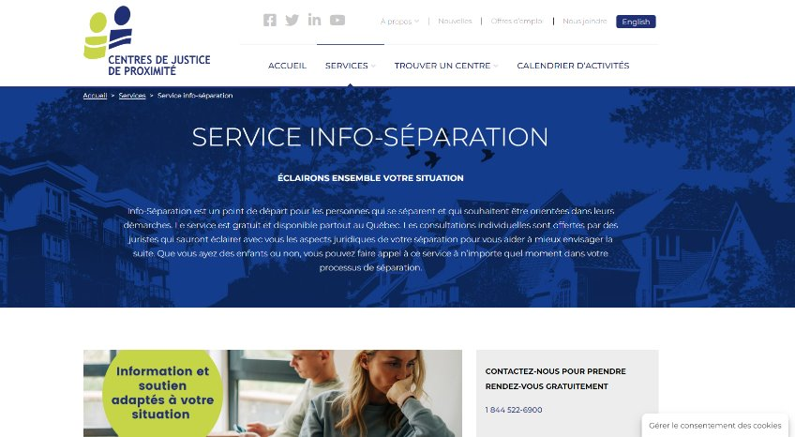
Trouver de l'aide
Centres de justice de proximité
Service « Info-séparation »
Information juridique gratuite
Service info-séparation - Centres de justice de proximité l Centres de justice de proximité (justicedeproximite.qc.ca)
Notes:
1 minute
Instructions
Expliquez que cette ressource juridique est à la disposition des participantes si elles souhaitent se renseigner sur le processus de séparation ou de divorce : le service "Info-séparation" des Centres de justice de proximité (CJP) offre des consultations juridiques gratuites avec des juristes pour poser des questions juridiques en lien avec une séparation.
Pour les joindre : Nous joindre - Centres de justice de proximité l Centres de justice de proximité (justicedeproximite.qc.ca)

Slide 11

Trouver de l'aide
Inform'elle
Information juridique gratuite en droit de la famille
1-877-443-8221
https://informelle.org/
Notes:
1 minute
Instructions
Expliquez que cette ressource juridique est à la disposition des participantes si elles souhaitent se renseigner sur le processus de séparation ou de divorce : Inform'elle est un organisme à but non lucratif dont la raison d’être est de rendre accessible et de vulgariser l’information juridique en droit de la famille.
Pour les joindre : 1-877-443-8221 ou écrire à droitpourelle@informelle.org

Slide 12
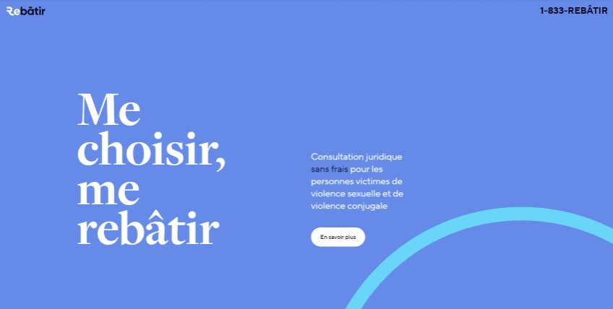
Trouver de l'aide
ReBâtir
4 heures de consultation juridique gratuite
Rebâtir.ca
1-833-732-2847
Notes:
1 minute
Instructions
Expliquez que cette ressource juridique est à la disposition des participantes si elles souhaitent se renseigner sur le processus de séparation ou de divorce : le service Rebâtir de la Commission des services juridiques offre 4 heures de consultations juridiques gratuites aux personnes qui vivent de la violence conjugale ou sexuelles dans tous les domaines du droit.
Pour les joindre: appeler au 1-833-REBÂTIR (1-833-732-2847) ou écrire à projet@rebatir.ca

Slide 13
D'autres ressources
    JuridiQC – outil d'aide au divorce conjoint (couples mariés sans enfants)
    Service de référence du Barreau du Québec
    Association des médiateurs familiaux du Québec – Répertoire des médiateurs familiaux au Québec
Notes:
2 minutes
Instructions
Présentez les ressources ci-dessous.
Informations à transmettre
JuridiQC - outil d'aide au divorce conjoint : Cet outil gratuit guide les couples mariés sans enfant qui souhaitent faire leurs démarches de divorce ensemble.
Service de référence du Barreau du Québec : ce service offert par le Barreau du Québec permet de trouver une avocate ou un avocat par domaine de droit, y compris en droit familial.
Association des médiateurs familiaux du Québec – Répertoire des médiateurs familiaux au Québec

Slide 14

Prendre action
Qu’est-ce que Neha pourrait faire?
Trouver son acte de mariage et en faire une copie
Vérifier si elle est admissible à l'aide juridique
Notes:
3 minutes
Instructions
Rappelez l’histoire partagée au début de l’activité.
Demandez aux participantes de répondre à la question suivante :
À la lumière de toutes les informations et ressources que nous vous avons donné, qu’est-ce que Neha pourrait faire?
Complétez en partageant quelques pistes d’action. Cliquez pour faire apparaitre ces pistes à l'écran.
Concluez en mentionnant les 4 messages clés suivants :
Des époux qui veulent divorcer au Québec doivent passer par le tribunal.
Les coûts et les délais pour divorcer peuvent varier. Dans certains cas, les démarches peuvent être gratuites ou à faibles coûts.
Les couples non mariés ne sont pas obligés de passer par le tribunal pour se séparer officiellement. Par contre, ils peuvent choisir de le faire pour officialiser une entente. Ils peuvent aussi devoir aller au tribunal en cas de désaccord ou pour avoir une décision urgente.
La médiation peut aider les couples mariés et non mariés à s'entendre hors du tribunal.

Slide 15
Des questions?
Notes:
1 minute​
Instructions​
Répondez aux questions.
Si le temps le permet, posez les questions suivantes et notez les réponses :
Avez-vous apprécié l’activité? Pourquoi?
Qu’avez-vous appris de nouveau?
Les informations partagées dans cette activité sont-elles utiles pour vous? Dans quelle situation les utiliserez-vous?
N'hésitez pas à remercier les personnes présentes d'avoir participé aux activités, posé des questions et partagé leurs points de vue.

Slide 16

Éducaloi remercie la Maison Bleue et Femmes du monde à Côte-des-Neiges pour leur précieuse collaboration.
Cet atelier a été réalisé avec le soutien de

